Slide 1

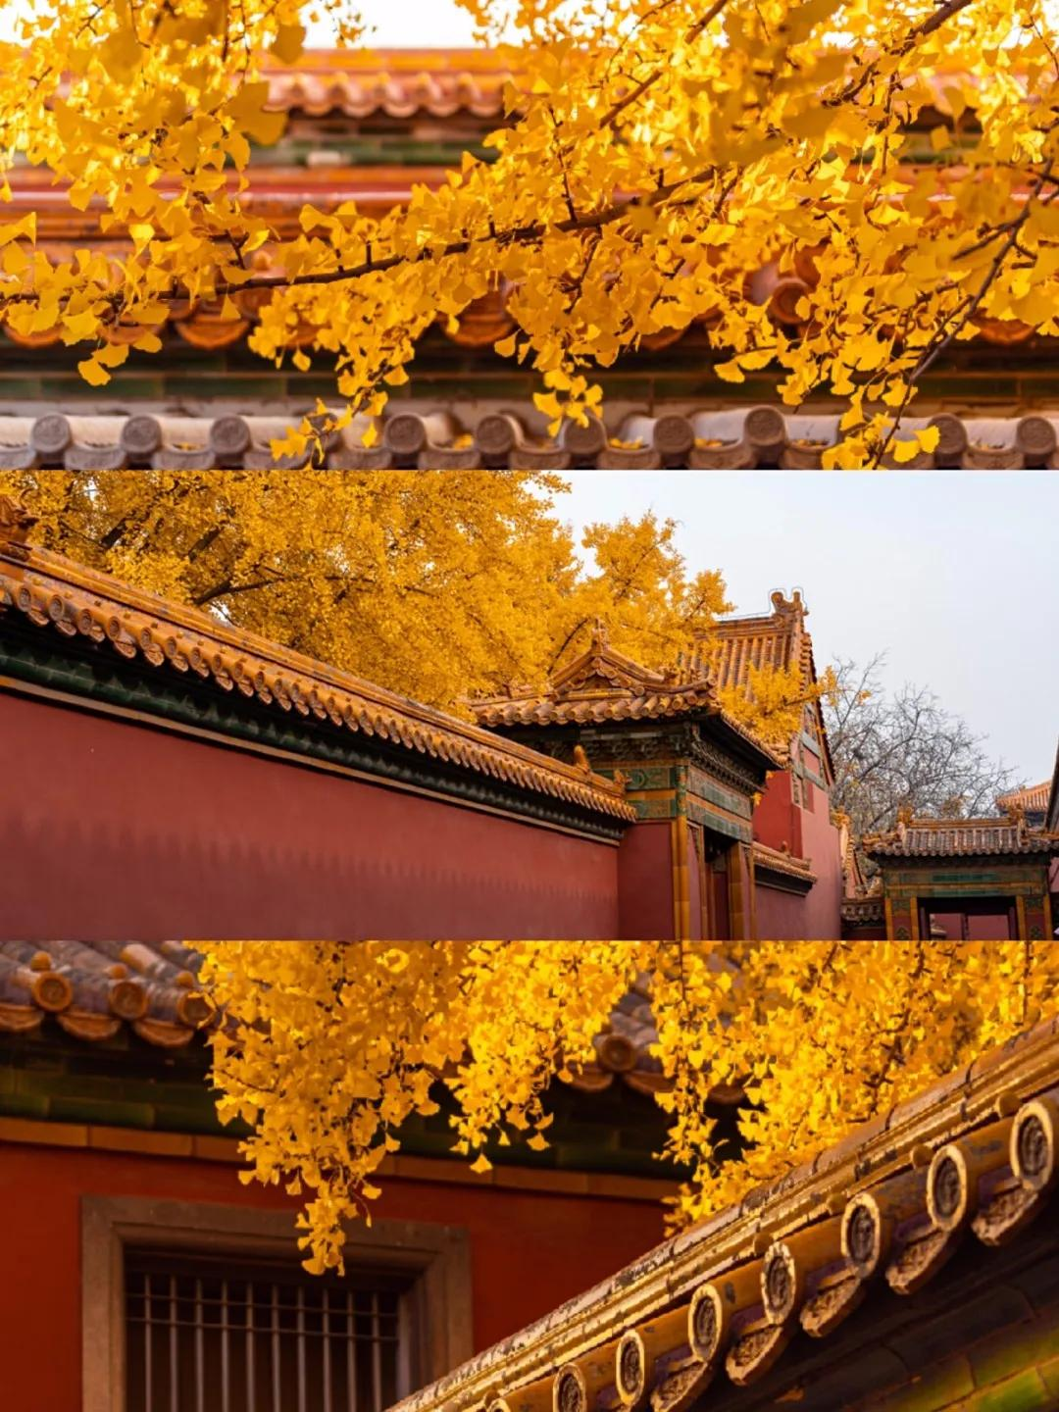

Slide 2
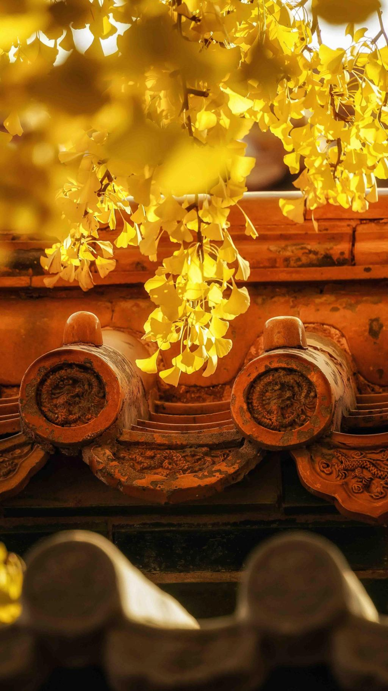
在作者的笔下，“故都的秋”具有什么样的特点？（请在文中勾画原文）
北国的秋，却特别地来得清，
来得静，来的悲凉。

Slide 3
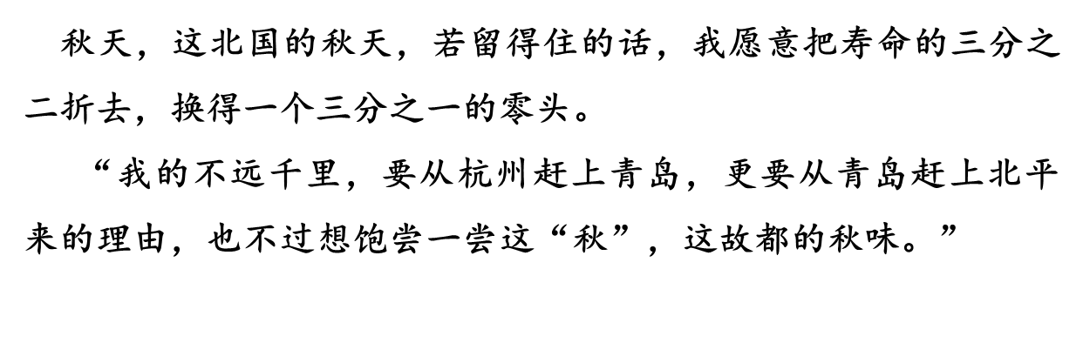
从文章中勾画出直接表达作者对故都的秋情感的句子。

Slide 4
细读文本，细品秋味：以“故都秋意浓”为主题，创作一幅画，为这幅画选一个标题。
秋院静观图
秋槐落蕊图
秋蝉残声图
秋雨闲人图
秋日佳果图

Slide 5

细品秋味：赏秋景图
色彩
声音
意象（人）
氛围意境

Slide 6

细品秋味：南国之秋与北国之秋
江南，秋当然也是有的，但草木凋得慢，空气来得润，天的颜色显得淡，并且又时常多雨而少风；一个人夹在苏州上海杭州，或厦门香港广州的市民中间，混混沌沌地过去，只能感到一点点清凉，秋的味，秋的色，秋的意境与姿态，总看不饱，尝不透，赏玩不到十足。秋并不是名花，也并不是美酒，那一种半开、半醉的状态，在领略秋的过程上，是不合适的。

Slide 7

南国之秋，当然也是有它的特异的地方的，比如廿四桥的明月，钱塘江的秋潮，普陀山的凉雾，荔枝湾的残荷等等，可是色彩不浓，回味不永。比起北国的秋来，正像是黄酒之与白干，稀饭之与馍馍，鲈鱼之与大蟹，黄犬之与骆驼。

Slide 8

为什么是故都？文章中出现更多的是北国，题目改为《北国的秋》如何？
历史与文化

Slide 9

“爱国”是《故都的秋》的主旋律。
蕴含深沉的故都之恋、故国之爱，唤起人们对美的追求，对祖国的热爱。落寞之秋是作者当时心境的写照，是对国运衰微的喟叹。

Slide 10

时代
1931年9月18日后，由于白色恐怖的威胁，郁达夫避居杭州，1934年7月，郁达夫“不远千里”从杭州经青岛去北平, 再次饱尝了故都的秋“味”,作者将动荡的现实和个人的不幸融入了故都的“秋味”中。

Slide 11
作者为何深爱着“悲凉之秋”？
万里悲秋常作客，百年多病独登台。
枯藤老树昏鸦，古道西风瘦马，夕阳西下，断肠人在天涯。
月落乌啼霜满天，江枫渔火对愁眠。

Slide 12


故都的“秋”，其实是郁达夫的“秋”，是表现了他主观感情、审美取向、文学气质和人生态度的“秋”。

Slide 13
审美
受日本物哀美学影响。
“世上万事万物的千姿百态，我们看在眼里，听在耳里，身体力行的体验，把这万事万物都放到心中来品味，内心裏把这些事情的情致一一辨清，这就是懂得事物的情致，就是懂得物之哀。” ——本居宣长

Slide 14
“悲与美是相通的”。
川端在《花未眠》中写到：“凌晨四点钟，看到海棠花未眠”，“凌晨四点凝视海棠花，更觉得它美极了。它盛放，含有一种哀伤的美”。

Slide 15
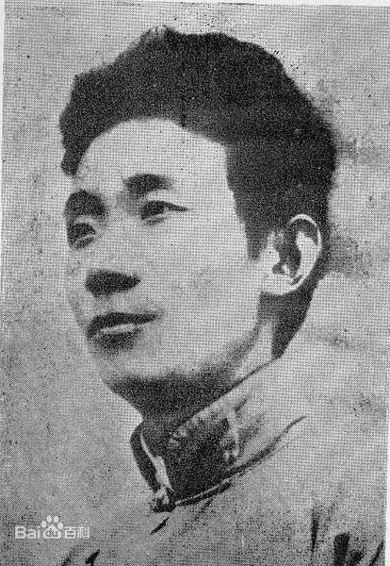
个人
郁达夫出生于浙江省富阳城一个破落的书香之家。父亲在他不满三岁时就去世了。父亲去世后，祖孙六人全靠母亲缝补洗衣，节俭度日。才九岁的姐姐，也被迫当童养媳。十七岁便随长兄一起赴日本留学，在异国生活的十年，是他饱受屈辱和歧视的十年。这种坎坷的经历，形成其抑郁善感的性格。

Slide 16
小结
故都的秋
清
静
悲凉
热爱 眷念
秋院清晨
秋槐落蕊
秋蝉残鸣
秋雨话凉
秋果奇景
观秋色: 清
听秋色：静
品秋色：悲凉
写法技巧——
情景交融、对比，首尾呼应，结构严谨，语言简洁，清新淡雅

